Slide 1

Название проекта
НАПРАВЛЕНИЕ ФСИ
АВТОР
ГРУППА
Короткий слоган проекта: инновационное решение для целевой аудитории, обеспечивающее измеримые результаты и конкретную пользу.

Slide 2
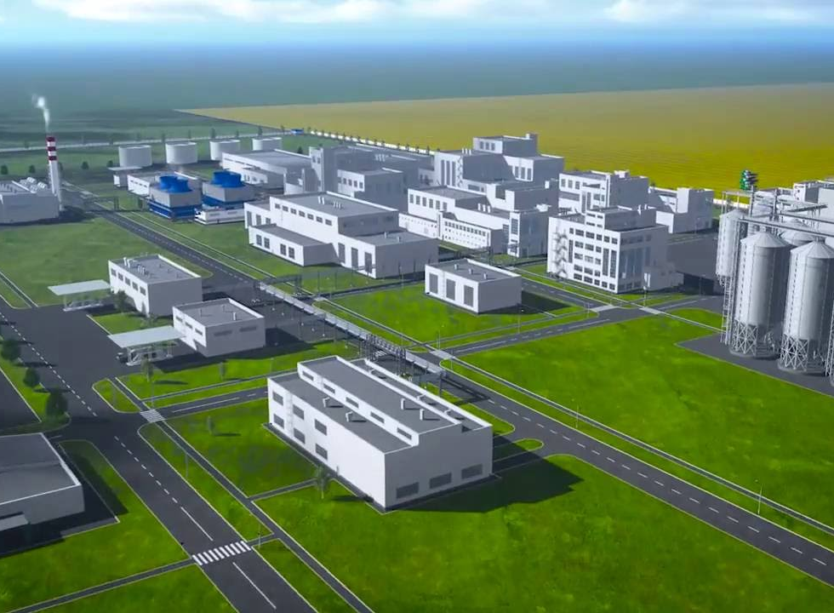

Проблема
Формулировка проблемы
В [контекст/область] при [условия/ситуация] возникает [проблема/барьер], поскольку [причина/механизм возникновения].
Ключевые факты: Статистические данные показывают значимость проблемы (источник: исследование 2024). Проблема затрагивает конкретные группы пользователей.
Последствия
Основные страдающие стороны: конечные пользователи, организации, бизнес-процессы. Критические последствия включают потери времени, ресурсов и снижение эффективности.

Slide 3
Цель и задачи проекта
1
2
3
Главная цель
Разработка …
Сбор и анализ …
Достижение измеримого результата: конкретный показатель улучшения процесса/системы к определённому сроку с количественной метрикой эффективности.
Формирование …..
Создание технологической основы ….
4
5
Разработка …
Тестирование и …
Реализация основного функционала: алгоритмы обработки, пользовательский интерфейс, интеграционные модули.
Проверка ….

Slide 4

Целевая аудитория
Сегмент целевой аудитории
Персона пользователя
Роль: специалисты/менеджеры в конкретной области
Контекст работы: ежедневные задачи и процессы
KPI: ключевые показатели эффективности работы
Основные боли: временные затраты, сложность процессов, отсутствие автоматизации
Ограничения: бюджет, технические возможности, компетенции
Текущие инструменты: существующие решения и их недостатки

Slide 5






Сценарий использования
Ключевые этапы Use Case
Пользователь проходит через серию последовательных шагов, каждый из которых добавляет ценность и приближает к конечному результату.
Входные и выходные данные
Входы: исходные …
Выходы: обработанные …
Вход
Настройка
Загрузка
Обработка
Анализ
Метрики эффективности
Время выполнения: сокращение на …• Точность: повышение до …• Снижение ошибок: …

Slide 6
Аналоги и конкурентный анализ
Критерий
Аналог 1
Аналог 2
Аналог 3
Наш проект
Скорость обработки
Средняя (5 мин)
Низкая (10 мин)
Высокая (2 мин)
Очень высокая (30 сек)
Точность результатов
85%
80%
90%
95%
Стоимость использования
Высокая
Средняя
Высокая
Низкая
Простота интеграции
Сложная
Средняя
Сложная
Простая
Поддержка русского языка
Частичная
Нет
Частичная
Полная
Вывод: Существующие аналоги имеют критические ограничения в ….. Наш проект …, ………………………………………………………………………………………….

Slide 7
План реализации проекта
Неделя 1–2
1
Инициация: ………………………………………………………………..
2
Неделя 3–4
Прототипирование: …………………………………………………………………….
Неделя 5–7
3
Разработка: ……………………………………………….
4
Неделя 8–9
Тестирование: ……………………………………………………………
Неделя 10–11
5
Пилот: ………………………………………………………..
6
Неделя 12
Запуск: ……………………..
Ключевые контрольные точки (milestones) помогают отслеживать прогресс и своевременно корректировать план при необходимости.

Slide 8



Ресурсы и управление рисками
Ключевые ресурсы проекта
Топ-3 риска и меры снижения
Технический риск (P×I = Высокий): Недостаточная производительность алгоритма. Митигация: ранее тестирование, резервные архитектурные решения.
Ресурсный риск (P×I = Средний): Нехватка данных для обучения. Митигация: расширение источников, синтетическая генерация.
Временной риск (P×I = Средний): Задержка в ключевых этапах. Митигация: буферное время, приоритизация функций.
Данные
Программное обеспечение
Датасеты, ……
Фреймворки, библиотеки, инструменты разработки
Оборудование
Вычислительные мощности, серверы, тестовые устройства

Slide 9


Экономическое обоснование
Разовые затраты
Регулярные расходы
Модель эффекта
Инфраструктура: закупка оборудования/лицензий
Разработка: затраты на команду и консультантов
Запуск: маркетинг, обучение пользователей
Облачные сервисы и хостинг
Поддержка и обновления
Лицензии на ПО
Снижение операционных расходов на 40%
Ускорение процессов в 3 раза
ROI: окупаемость за 8–10 месяцев
Расчёт эффекта (базовый сценарий): При внедрении в организации с 50 сотрудниками экономия времени составит 100 часов/месяц. При стоимости часа работы 2000₽ годовая экономия: 2,4 млн рублей.

Slide 10
Итоги и следующие шаги
01
02
03
Текущие достижения
Следующий шаг (неделя 1–2)
Планы развития (неделя 3–4)
По итогам практики _________________________________________
Оптимизация производительности _______________________
Подготовка к __________________________
Источники и ссылки
Исследование рынка: [название, год]
Технические спецификации: [документация]
Академические публикации: [статьи по теме]
Аналитические отчёты: [отраслевая аналитика]

